Slide 1
Музыкотерапия для взрослых и детей
Подготовила: музыкальный руководитель Синицына Е.В.

Slide 2
Музыкотерапия как метод психотерапииМузыкотерапия -- разновидность психотерапии, это целительное воздействие музыки на психоэмоциональное состояние человека при неврозах, реактивных состояниях, стрессах, субдепрессиях; так же контролируемое использование музыки в лечении, реабилитации, образовании и воспитании детей и взрослых, страдающих от соматических и психических заболеваний. Термин «музыкотерапия» имеет греко-латинское происхождение и в переводе означает «исцеление музыкой». Значительная часть ученых считают музыкотерапию вспомогательным средством психотерапии, средством специфической подготовки пациентов к использованию сложных терапевтических методов. Другие авторы определяют музыкотерапию как:
- системное использование музыки для лечения, физиологических и психосоциальных аспектов болезни или расстройства;
- средство реабилитации при стрессах;
- средство профилактики, повышения резервных возможностей организма;
- средство оптимизации творческих сил;
- одну из новейших психотехник, которая призвана обеспечить эффективное функционирование человека в обществе, гармонизировать его психическую жизнь.

Slide 3
ВОЗМОЖНОСТИ МУЗЫКОТЕРАПИИ
Музыкотерапия - метод психотерапии, основанный на эмоциональном восприятии музыки. В зависимости от мелодии, ее ритмической основы и исполнения музыка может оказывать самые разнообразные эффекты - от индивидуального ощущения внутренней гармонии и духовного очищения до неуправляемого агрессивного поведения больших человеческих масс. Ее можно использовать для влияния на самочувствие человека. Музыкотерапия - это лечение с помощью музыкального воздействия. Этот психотерапевтический метод основан на целительном воздействии музыки на психологическое состояние человека. Музыкотерапия, по своей форме, бывает пассивной или активной.

Slide 4
История возникновения…
Корни возникновения музыкотерапии как метода лечения уходят в глубокую древность и непосредственно связаны с историей народной медицины. Каждое племя древних отличалось выбором и группировкой инструментов, своеобразным соединением вокального и двигательного компонентов, создавая тем самым определенную оригинальную форму лечебного ритуала, которая сохранялась как тайное магическое средство. Музыку и танец как тайное магическое средство, как мощное воздействие на дух и тело человека использовали древние целители в своей практике.
Само собой, что само понятие медицина могло возникнуть только у высокоразвитых народов. Пальма первенства до сих пор неоспоримо принадлежит трем великим державам: Греции, Египту и Риму. Апполон: бог света, искусства, врачеватель и покровитель муз. Как видим, древние греки и римляне не разделяли эти виды знаний.
Все возвращается на круги своя, в начале ХХ века медики обратили внимание на достижение предков и до сих пор успешно внедряют практику музыкотерапии. Переломным периодом для развития музыкотерапии стала середина ХХ века, именно в этот момент музыкотерапия становится отдельным направлением лечения и профилактики различных заболеваний.

Slide 5
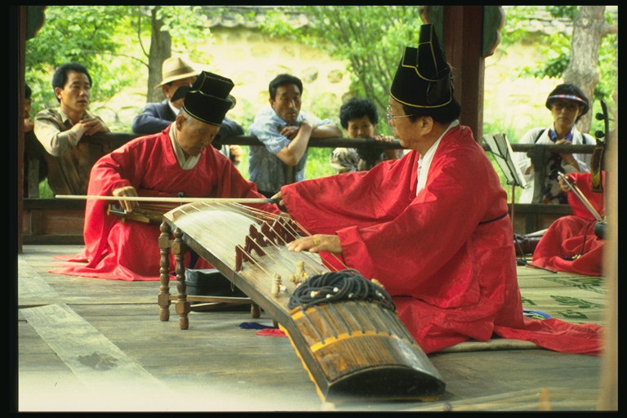
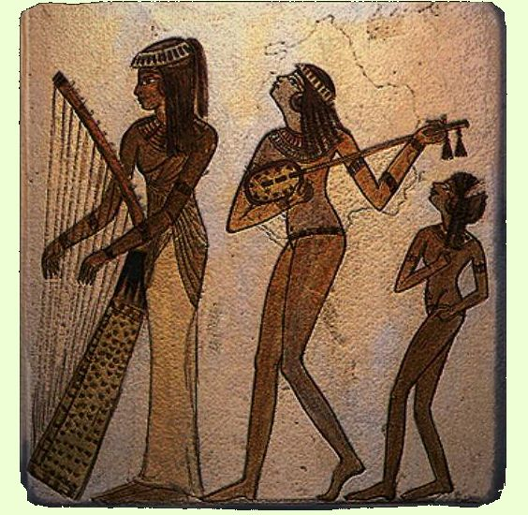
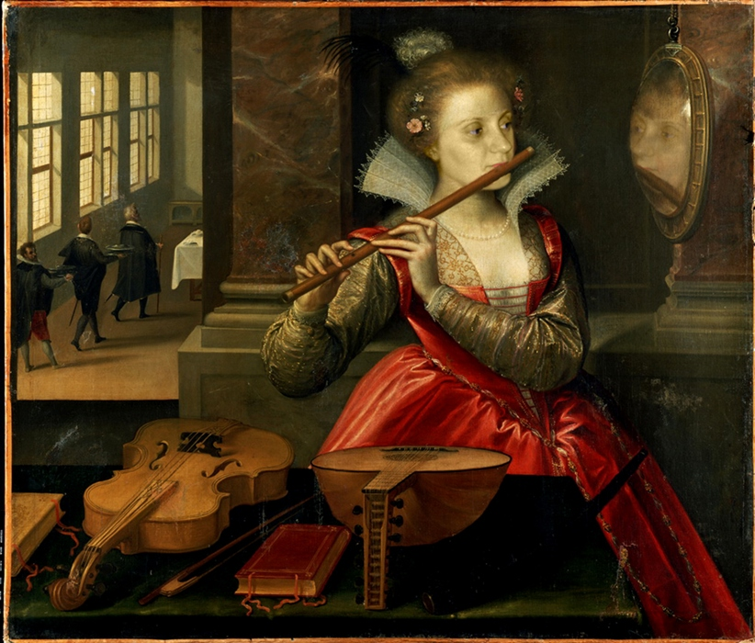
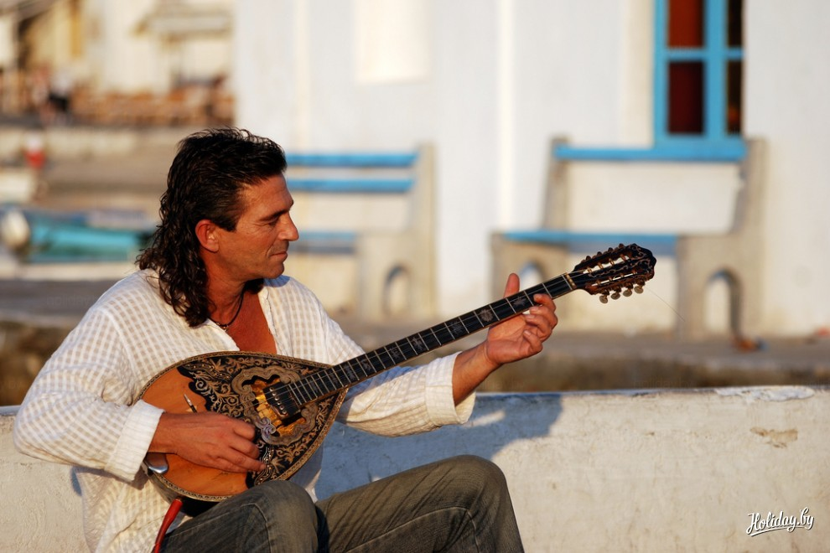

Slide 6
Формы музыкальной терапии
Рецептивная музыкотерапия (пассивная) отличается тем, что пациент в процессе музыкотерапевтического сеанса не принимает в нем активного участия, а занимает позицию простого слушателя. Ему предлагают прослушать различные музыкальные композиции либо вслушиваться в различные звучания, отвечающие состоянию его психического здоровья и этапу лечения. Пассивная музыкотерапия - терапевтически ориентированный процесс восприятия музыки, проявляющийся в виде:
- музыкальной коммуникации (совместного прослушивания музыки);
- музыкального реагирования (направленного на достижение катарсиса);
- музыкальной регуляции (снижающей нервно-психическое напряжение).
Активная музыкотерапия - основана на активной работе с музыкальным материалом: инструментальная игра, пение; ориентирована на активную музыкальную деятельность, проявляющуюся в виде:
- сочинения музыки (фантазирования);
- воспроизведения музыки;
- импровизации с помощью голоса;
- импровизации с помощью музыкального инструмента.
Интегративная музыкотерапия наряду с музыкой задействует возможности других видов искусства: рисование под музыку, музыкально-подвижные игры, пантомима, пластическая драматизация под музыку, создание стихов, рисунков, рассказов после прослушивания музыки и др. творческие формы. Музыкально-терапевтические методы, как правило, подбираются индивидуально.

Slide 7
Основные терапевтические функции музыки
1. Специально подобранная музыка оказывает мощное энергетическое влияние на весь организм: регулирует психовегетативные процессы, нормализует ритм дыхания, пульс, давление, температуру, снимает мышечное напряжение. Музыка лечит от бессонницы, невроза, стресса, депрессии, улучшает пищеварение, оказывает влияние на гормональный обмен (регулирует выделение гормонов, снижающих стресс).
2. Музыка развивает интуицию, скорость и образность мышления. Она может выступать в роли интеллектуального катализатора, усиливаеющего интуитивное познание внутренних свойств явлений. Музыкальное влияние устраняет категоричность суждений слушающего, стирает стереотипы и преодолевает максимализм мышления.
3. Музыка развивает коммуникативные способности и навыки межличностного общения. Известно, что музыка - это интернациональный язык, способный объединить людей разных национальностей, культур, возрастов, профессий и т.д. Помогая раскрепоститься, музыка активизирует межличностную коммуникацию, «общение по душам», одновременно способствуя преодолению разного рода коммуникационных барьеров. Музыка может обеспечить уникальную возможность общения без слов. Однако следует учитывать, что по восприятию музыки люди делятся на зависимых и чувствительных. Для первых мелодический фон представляет собой акустический наркотик, благодаря которому у человека исчезает чувство одиночества и страха. А для второго типа людей музыка неприятна. Им приятнее тишина.

Slide 8
4. Музыка формирует общее настроение слушающего. При этом эмоциональная окраска образов, которые возникают при ее восприятии, различна в зависимости от степени музыкальной подготовки и интеллектуальных особенностей слушающего. Иными словами, музыка служит вспомогательным средством психодиагностической, консультационной, психотерапевтической, коррекционной, реабилитационной и профилактической работы. Она облегчает процесс эмоционального реагирования.
5. Музыка служит целям интеллектуальной релаксации человека. Во время прослушивания, например, некоторых произведений классической музыки мозг человека получает необходимый отдых. Однако во время прослушивания в сознании человека могут рождаться образы, картины и ассоциации, пробуждающие воспоминания, побуждающие обдумыванию, размышлению, к направлению психической энергии в мир мысли, фантазии и чувства. Именно поэтому музыкальная релаксация носит эмоциональный, но и интеллектуальный характер.
6. Музыка возвышает эстетические потребности человека. Например, религиозная музыка дарит чувство покоя, помогает не только справляться с болью, но и поднимает нас над уровнем повседневности в высшие сферы. Потребность в получении положительных эмоций связана с поиском той музыки, которая может наиболее полно отвечать запросам потенциального слушателя. Та музыка, которая ближе всего человеку, которая более всего приносит ему комплекс положительных эмоций, обладает притягательной силой для человека, способствуя устойчивой повторяемости ее слушания.

Slide 9
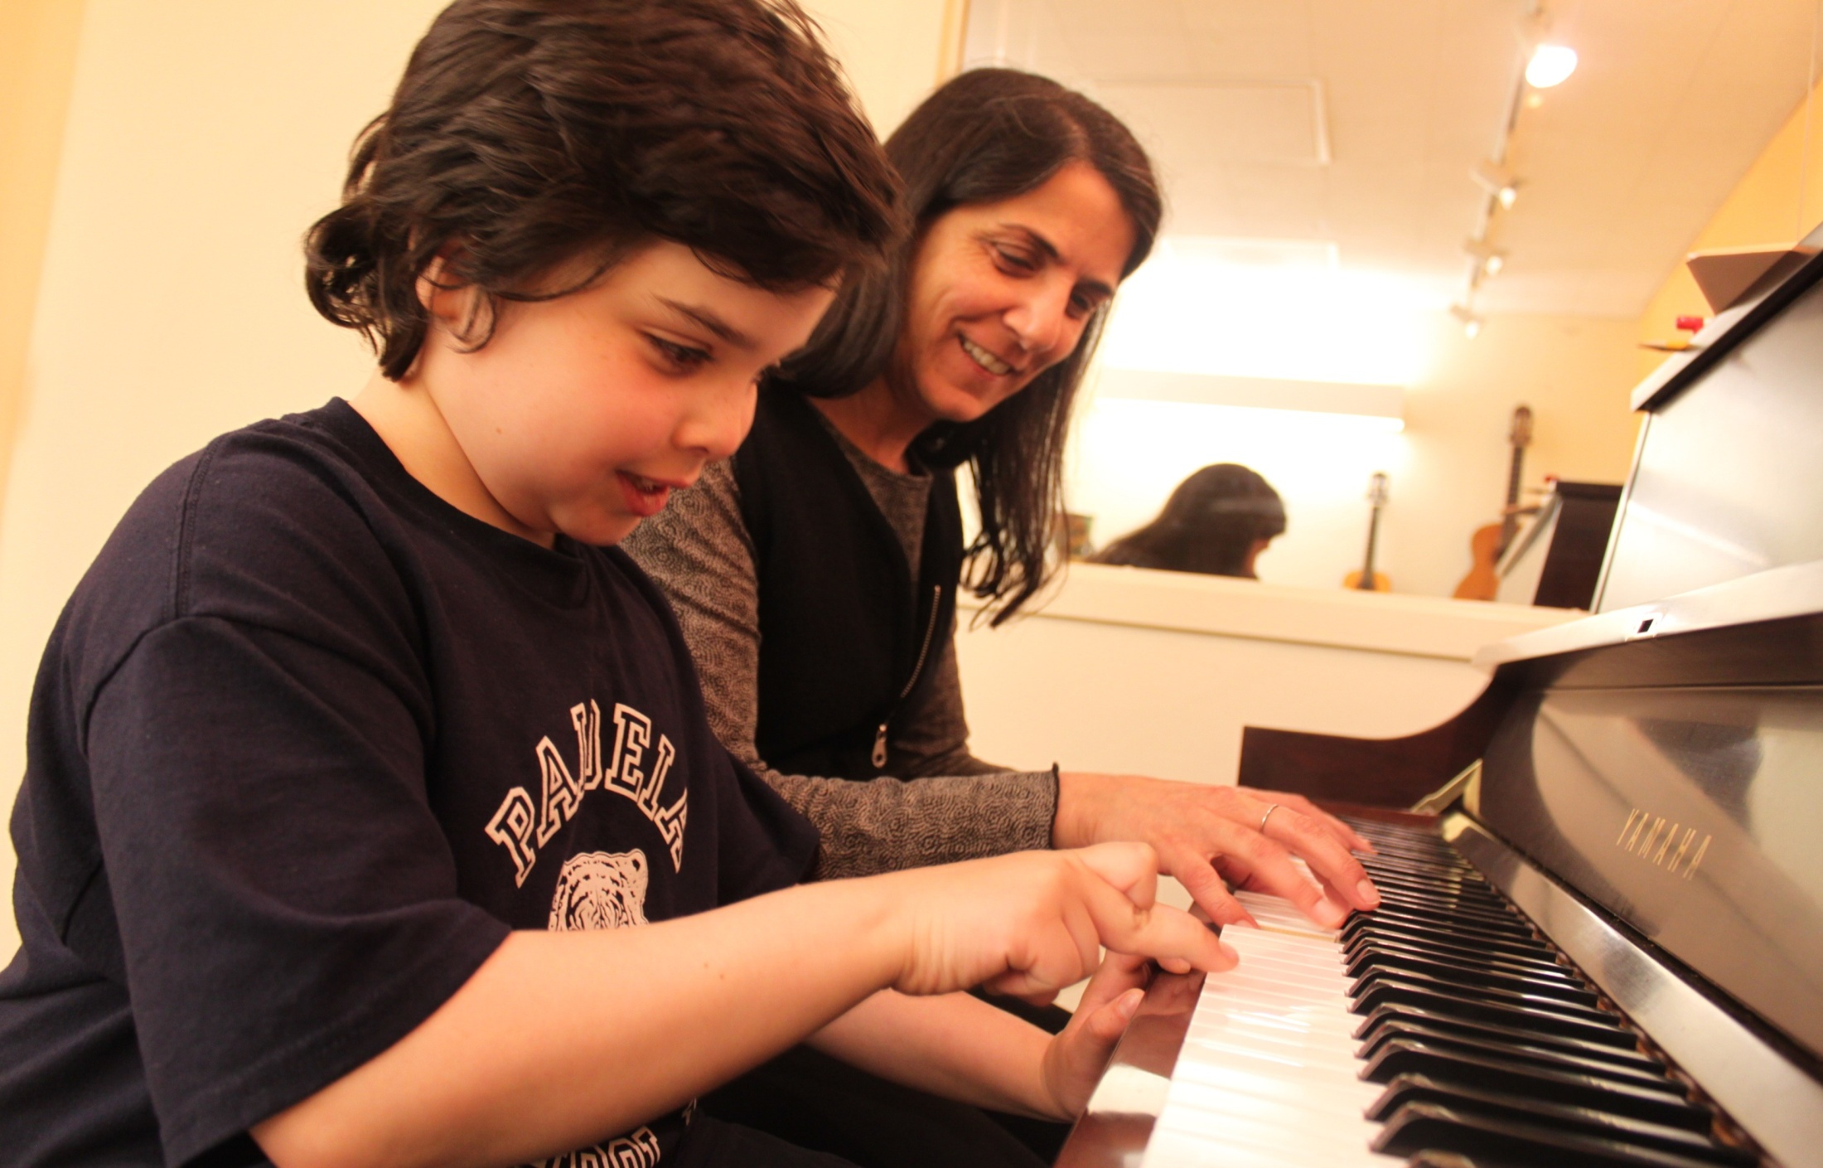

Slide 10
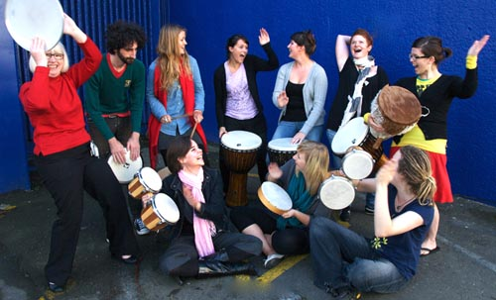

Slide 11
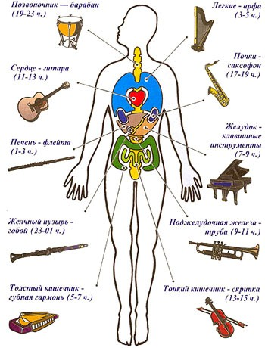
В современной М. музыка используется как одно из средств пропедевтики, лечения и реабилитации больных соматическими и психическими заболеваниями. Специфика воздействия музыки связана с активацией различных систем организма и психики: физиологической (изменения частоты пульса, ритма дыхания, работы сердечно-сосудистой системы и др.), сенсорной, двигательной, эмоциональной, когнитивной. Основные эффекты музыкального воздействия связаны со снятием негативных психоэмоциональных состояний, формированием позитивных Отсюда вытекает способность музыки снижать болевые ощущения, вызывать мышечную релаксацию и восстанавливать мышечный тонус при повреждениях двигательной сферы, уменьшать психоэмоциональное напряжение и повышать общий психоэмоциональный тонус.

Slide 12
Достоинствами музыкотерапии являются: 1. Абсолютная безвредность; 2. Легкость и простота применения; 3. Возможность контроля; 4.Уменьшение необходимости применения других лечебных методик, более нагрузочных и отнимающих больше времени; С помощью специально организованных по законам композиции звукосочетаний музыка, организованная по законам психофизиологического воздействия может успешно отражать и передавать: самые различные НАСТРОЕНИЯ — радость, веселье, бодрость, грусть, нежность, уныние, уверенность, тревогу; ИНТЕЛЛЕКТУАЛЬНЫЕ И ВОЛЕВЫЕ ПРОЦЕССЫ — решительность, энергичность, сдержанность, задумчивость, инертность, безволие, легкомыслие, серьезность; ОБОБЩЕННЫЕ СВОЙСТВА явлений действительности — силу, легкость, продолжительность, направленность, широту, пространственность; самые разнообразные ХАРАКТЕРИСТИКИ ДВИЖЕНИЙ — быстрые, умеренные, медленные, вялые, упругие, порывистые, угловатые; Сакральное воздействие колокольных звонов, как «молитвы в звуке», «иконы звучащей» усиливает эффект очищающего воздействия музыкальных тонов, — считает руководитель колокольной звонницы при Храме Свт. Николая И.Г.Шариков.

Slide 13
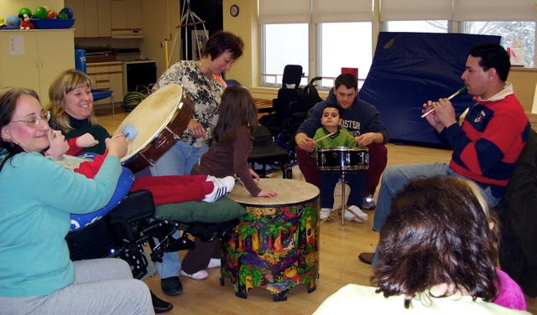

Slide 14
Нет единственной мелодии, полезной всем как панацея. Однако большинству приятно слушать произведения Моцарта. Исследователи утверждают, что 10 минут прослушивания его музыки повышает работоспособность мозга. Составлен целый список произведений, которые определенным образом воздействуют на человека. Он достаточно приблизительный, но тем не менее, его следует изучить 1. Чтобы уменьшить чувство неуверенности и тревоги, будут полезны Штраус «Вальсы», Шопен «Прелюдии», «Мазурка» и Рубинштейн «Мелодии». 2. Для уменьшения раздражительности и разочарования, для повышения чувства единства с миром природы, слушайте: Бетховен «Лунная соната», «Симфония ля минор», Бах «Кантата № 2». 3. Для общего удовлетворения и успокоения помогают Бетховен «Симфония № 6, часть 2», Брамс «Колыбельная», Дебюсси «Свет луны», Шопен «Ноктюрн соль минор», Шуберт «Аве Мария». 4. Чтобы снять симптомы гипертонии и трудностей в общении с другими людьми, слушайте: Бартюк «Соната для фортепиано», «Квартет №5», Бах «Концерт ре минор для скрипки», «Кантата № 21», Брукнер «Месса ля минор». 5. Чтобы уменьшить головную боль, которая связана с эмоциональным напряжением помогут Лист «Венгерская рапсодия № 1», Моцарт «Дон Жуан», Хачатурян Сюита «Маскарад». 6. Для того, чтобы поднять общий жизненный тонус, улучшить настроение, активность и самочувствие, слушайте: Бетховен Увертюра «Эдмонд», Лист «Венгерская рапсодия № 2», Чайковский «Шестая симфония», 3-я часть, Шопен Прелюдия 1, опус 28. 7. Для уменьшения зависти к успехам других людей будут полезны Бах «Итальянский концерт» и Гайдн «Симфония».

Slide 22
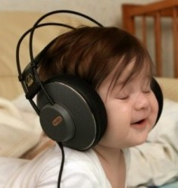
Спасибо за
внимание
Слушайте любимую музыку чаще

